Slide 1
کدنویسی امن
من کیم؟
  علیرضا فریدونی ARF1372@
  همون 11 11 :دی
چی می‌خوام بگم؟
  جلوگیری از وقوع یک فاجعه زیست‌محیطی!

Slide 2
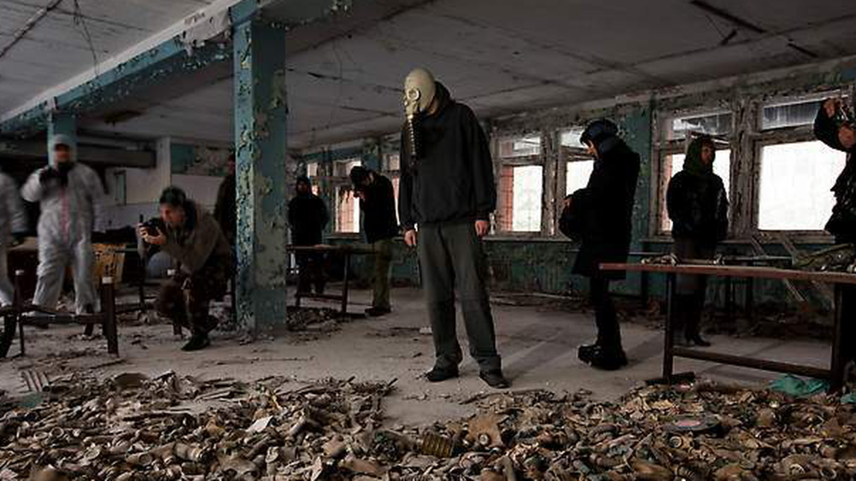
کدنویسی امن
من کیم؟
  علیرضا فریدونی ARF1372@
  همون 11 11 :دی
چی می‌خوام بگم؟
  جلوگیری از وقوع یک فاجعه زیست‌محیطی!

Slide 3
طرح مسئله

Slide 4
طرح مسئله
یک کد سی:
#include <stdio.h>
#include <string.h>
int main(int argc, char *argv[]){
char buf[256];
strcpy(buf, argv[1]);
printf("%s\n", buf);
return 0;
}

Slide 5
ولی ....

Slide 6
عمق فاجعه ... !

Slide 7
در گوشی می‌گم: این تازه یه نمونشه!

Slide 8
و راه حل؟

Slide 9
کدنویسی امن!

Slide 10


Slide 11


Slide 12


Slide 13
خیلی خیلی مهم!!!
درسته که کدنویسی امن یه طرز تفکّر و شیوه کاره! ولی خیلی هم به بستری که داریم روش کار می‌کنیم بستگی داره!
برای همین هم زبونای مختلف استانداردهای مختلفی برای کدنویسی امن دارن!

Slide 14
دو مرجع خیلی مهم:
آزمایشگاه آپا دانشگاه کِرنیگی مِلون
(www.cert.org)
پروژه باز امنیت برنامه‌های تحت وب
(www.owasp.org)

Slide 15
پرسشینگ تایم!

Slide 16

چندتا باگ معروف
خونریزی قلبی (Heart Bleed)

Slide 17

چندتا باگ معروف
گاو کرکثیف(!) (Dirty COW)

Slide 18
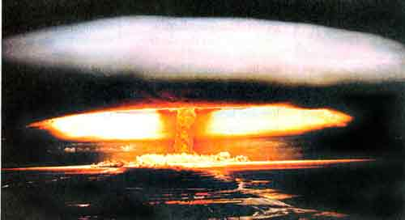
چندتا باگ معروف
و با کمال پوزش از جامعه: بمب اتم! (Atomic Bomb)

Slide 19
با تشکّر فراوان!

